Slide 1
Séminaire de Formation de l’Equipe du District
17 février – Mérignac -

Slide 2
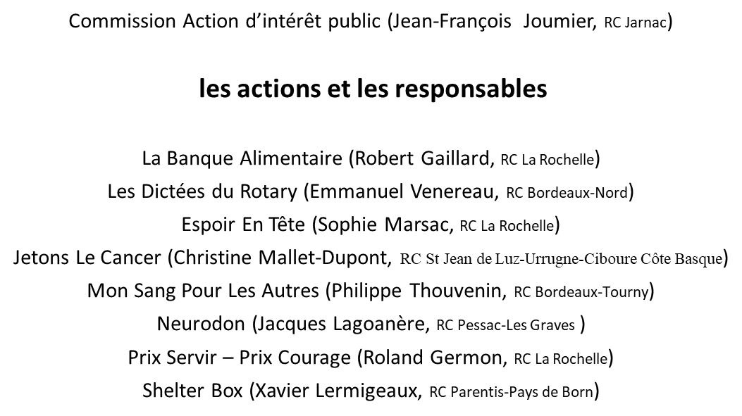

Slide 3
